Slide 1
计算机网络-2024年秋
授课教师：黄群
huangqun@pku.edu.cn

Slide 2
目录
域名系统DNS
域名系统服务
域名服务器
域名解析与DNS协议
电子邮件服务
系统架构
相关协议：SMTP、POP3、IMAP

Slide 3
域名系统概述
问题：网络中每台主机的识别
IP地址：定长整数（IPv4 32位，IPv6 128位）
主机名（域名）：字符串
域名与IP地址可以是一对一、一对多或者多对一的关系
域名系统（DNS，Domain Name System）是互联网重要的基础设施
负责将域名映射成IP地址
可以基于域名查询IP地址
也可以基于IP地址，反向查询域名
DNS提供的是与网络层有关的功能，但以应用层技术的方式实现
将复杂功能在网络边缘实现
域名
DNS
IP地址

Slide 4

域名系统概述
多个域名映射到同一IP
一个域名对应多个IP
一台主机可能有多个名字（别名），以便于记忆
www.pku.edu.cn
pku.edu.cn
多个名字映射到同一IP地址
其中一个是叫“规范名”
同一域名可以由多个主机进行服务
DNS起了延迟优化与负载均衡的作用
www.baidu.cn

Slide 5

历史
ARPANET时期
Hosts.txt文件列出了所有计算机名称和它们的IP地址
所有主机在晚上从指定站点上获取Hosts.txt文件
Hosts.txt文件的使用在当时表现不错
互联网发展
Hosts.txt文件变得越来越大
需要集中管理来防止主机名冲突
1987年发布了域名系统的RFC文档（RFC1034、RFC1035）
采用了一种层次的、基于域的命名模式，并使用分布式数据库系统实现
记录主机名与IP地址的映射关系
历史

Slide 6

中心化的DNS不可行
数十亿条域名映射记录:
尽管每条都很简单
每天万亿次的查询
Comcast: 每天6000亿DNS查询
Akamai: 每天2.2万亿DNS查询
读操作远大于写操作
延迟敏感：需要毫秒级响应
以去中心化的方式组织
数百万组织机构提供服务
可靠性与安全性

Slide 7
Internet的DNS：层次化、分布式数据库
Internet使用分布式的域名系统 DNS
一个联机分布式数据库系统
域名的解析是由若干个域名服务器(Domain Name Server)
也叫名字服务器(Name Server)
分布式的好处
避免单点故障
能够处理海量流量
Root DNS Servers
…
…
.com DNS servers
.org DNS servers
.edu DNS servers
…
…
…
…
yahoo.com
DNS servers
amazon.com
DNS servers
pbs.org
DNS servers
nyu.edu
DNS servers
umass.edu
DNS servers

Slide 8
Internet的域名结构
Internet的域名结构也采用了层次树状结构的命名方法
该树状结构又称域树(domain tree)
域名的结构由若干个分量组成，各分量之间用小数点(.)隔开，总长不超过255个字符
各分量分别代表不同级别的域名。(≤63字符)
合法域名中，点“.”的个数至少为一个
通常，点“.”对应的英文单词为dot，也可以读为point
… .三级域名.二级域名.顶级域名

Slide 9
域名系统名字空间和层次结构
按级划分
树根
层次树状结构
顶级域名
…
…
coop
info
biz
aero
com
net
org
edu
gov
mil
int
cn
uk
…
域
树
cctv
ibm
hp
mot
二级域名
…
hk
js
sh
bj
org
net
gov
edu
com
ac
…
三级域名
mail
pku
fudan
ustc
sjtu
zju
tsinghua
…
四级域名
mail
cs
www

Slide 10
典型域名：顶级域名
顶级域名TLD（Top Level Domain）一般有三类
国家或地区顶级域nTLD，也记为ccTLD (cc: country code)
例如.cn 表示中国，.us 表示美国，.uk 表示英国。目前有300多个
基础设施域.arpa (Address and Routing Parameter Area)
专用于Internet基础设施目的
目前有二级域ip6.arpa；iris.arpa；in-addr.arpa；uri.arpa；urn.arpa；home.arpa；as112.arpa；in-addr-servers.arpa；ipv4only.arpa等
通用顶级域gTLD
早期规定了20个通用顶级域名，2011年批准新通用顶级域名(New Generic Top-level Domain，New gTLD)
截至2020年，已注册有1200多个通用顶级域名

Slide 11
典型域名：顶级域名
.com 表示公司企业 (commerce)
.net 表示网络服务机构，例如NIC和NOC (network)
.org 表示非赢利性组织 (organization)
.edu 表示教育机构(美国专用) (education)
.gov 表示政府部门(美国专用) (government)
.mil 表示军事部门(美国专用) (military)
.int表示政府间国际合约建立的国际性组织 (international)
.mobi 用于提供移动产品和服务的用户和供应商 (mobile)
.aero 用于航空运输企业
.biz 用于商业 (business)
.cat 用于(西班牙)加泰罗尼亚语言和文化团体
.coop 用于合作团体
.info 适用于各种情况
.jobs 用于人力资源管理者
.museum 用于博物馆
.name 用于个人
.pro 用于有资质的专业人员及其实体，例如会计、律师和医师等自由职业者
.tel 用于商业和个人公布其联系方式
.travel 用于旅游业实体
2012年开始，公司名可以作为新的顶级域名(18万美元)
也可以注册 .中国、.公司、.网络等顶级域名(多语种域名国际标准RFC3454、RFC3490、RFC3491、RFC3492)

Slide 12
典型域名：二级域名
国家顶级域名 .cn下的二级域名分为三类
.com.cn 工商金融等企业
.ac.cn 科研
.mil.cn 国防机构
类别域名7个
.edu.cn 教育
.gov.cn 政府
.org.cn 非营利组织
.net.cn 网络服务
行政区域名34个：省、直辖市、自治区、特区等行政区域名，每个行政区域名为两个字母，例如北京bj、河北he等
无类别域名：例如 www.baidu.cn、www.tianya.cn等

Slide 13



域名的管理
域名管理机构分级负责域名注册
Internet的域名管理机构: ICANN www.icann.org
全称: Internet Corporation for Assigned Names and Numbers
ccTLD下的二级域名该国自行确定
三级域名注册由其所属二级域名机构负责，以此类推
.edu.cn下三级域名注册由CERNET负责
我国的其它二级域名注册由中国互联网络信息中心(CNNIC)负责
申请注册域名
注册服务商
注册管理机构
ICANN
注册管理机构与注册服务商之间的关系

Slide 14
目录
域名系统DNS
域名系统服务
域名服务器
域名解析与DNS协议
电子邮件服务
系统架构
相关协议：SMTP、POP3、IMAP

Slide 15
域名服务器
名字服务器(name server)或域名服务器
保存关于域树(domain tree)的结构和设置信息
负责域名解析工作
每个名字服务器保存相邻域名服务器信息
当自身信息缺失时，知道向哪些服务器询问
域名解析过程对用户透明
域名
域名解析
IP地址
IP地址
域名反解析
域名

Slide 16
名字服务器类别
根据对应域的层次，名字服务器又进一步分为以下类别
根名字服务器(root name server) /根服务器(root server)
顶级域名字服务器(TLD name server)
二级域名字服务器(second level domain name server)
三级域名字服务器(third level domain name server)
......
三级域及以下的名字服务器通常在用户本地区域，因此
三级域及以下的名字服务器也统称为本地域名服务器（Local DNS Server）或 迭代域名服务器
二级域的名字服务器也称为权威名字服务器

Slide 17
名字服务器层次结构
根名字服务器
根名字服务器
顶级域名服务器
org域名服务器
com域名服务器
edu域名服务器
…
abc.com
域名服务器
权威域名服务器
二级域名服务器
y.abc.com
域名服务器
通常所说的DNS层次结构，只包含前3层
本地服务器不属于该结构

Slide 18
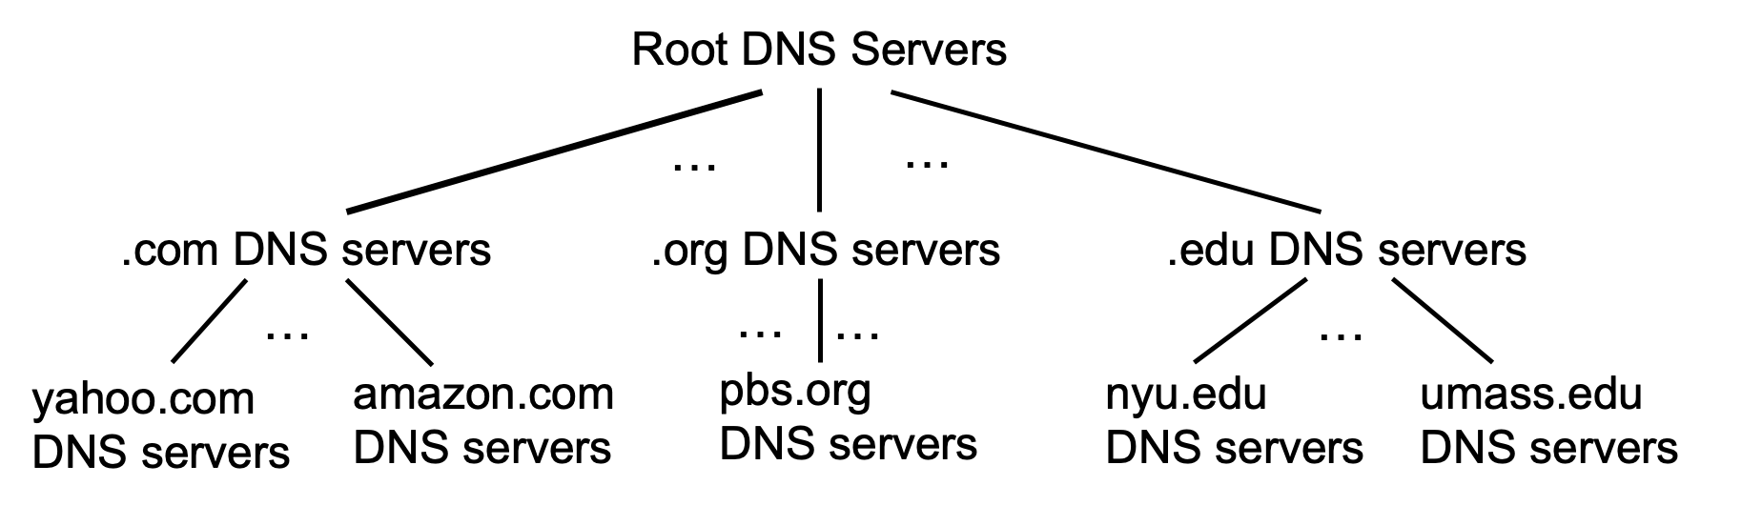
根服务器
根服务器是最高层次的名字服务器
每个根服务器都知道所有的顶级域名服务器(TLD name servers)的域名及其IP地址
根服务器并不直接把主机用户所查的域名转换成IP地址

Slide 19
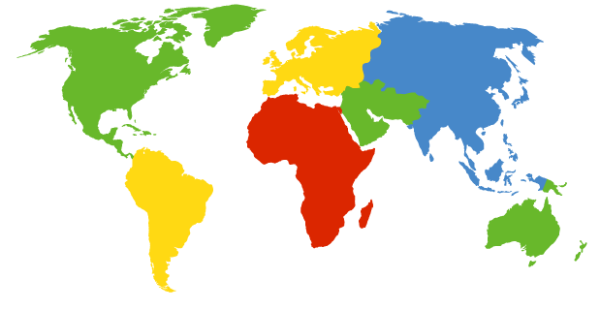
根服务器
IPv4根服务器共有13套(不是13台机器)，这些根服务器相应的域名分别是
a.rootservers.net 到 m.rootservers.net
更改根服务器数据只在a.rootservers.net上进行，然后同步到另外12套中
既能保证数据一致性，也提高了域名服务可靠性
每套都可以有多个镜像(mirrored)根服务器，其内容定期与上述对应的根服务器同步
注意，同步需要一定的时间才能完成
已设置了1000多台镜像根服务器
世界上大部分DNS域名服务器都能就近找到一个根服务器
2016年，全球新部署25套IPv6根服务器
中国4套
c. Cogent, Herndon, VA (5 other sites)
d. U Maryland College Park, MD
h. ARL Aberdeen, MD
j. Verisign, Dulles VA (69 other sites )
k. RIPE London (17 other sites)
i. Netnod, Stockholm (37 other sites)
e. NASA Mt View, CA
f. Internet Software C.
Palo Alto, CA (and 48 other sites)
m. WIDE Tokyo
(5 other sites)
a. Verisign, Los Angeles CA
(5 other sites)
b. USC-ISI Marina del Rey, CA
l. ICANN Los Angeles, CA
(41 other sites)
g. US DoD Columbus, OH (5 other sites)

Slide 20
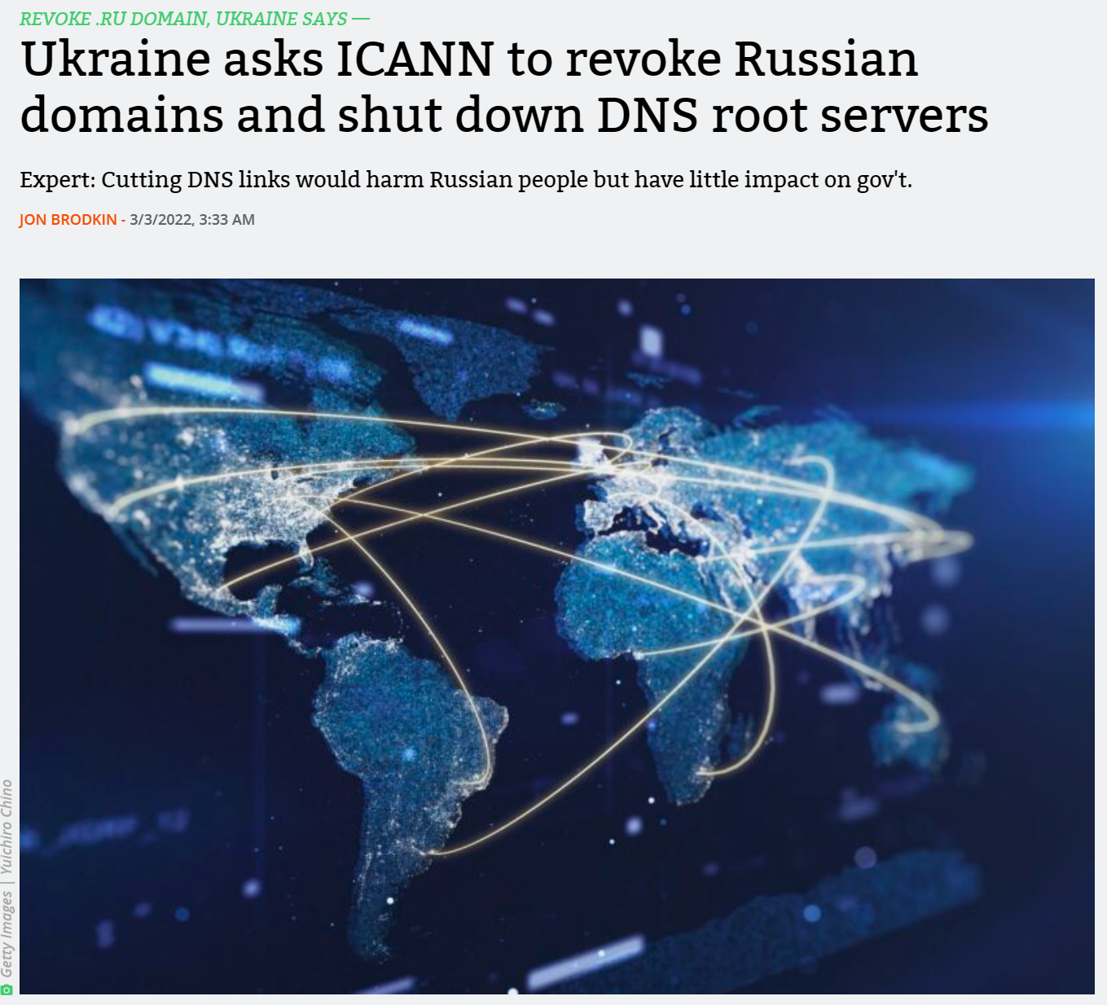
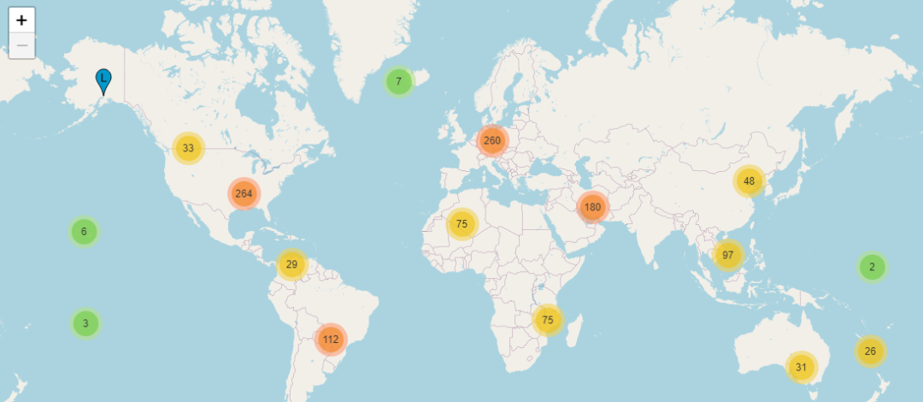
根服务器

Slide 21
顶级域名字服务器
顶级域(TLD)名字服务器负责管理在该顶级域名服务器注册的所有二级域名
当收到DNS查询请求时就给出相应的回答
可能是最后的结果，也可能是下一步应当找的二级域名字服务器的 IP 地址

Slide 22
二级域（权威）名字服务器
每一个主机都必须在某个二级域名字服务器处注册登记
各个二级域名单位根据自己的具体情况把所属域名划为若干个管辖区(zone)，简称为区
每个区设置相应的权威名字服务器
名字服务器的管辖范围以“区”为单位，而不是以“域”为单位
区可以小于或等于域，但不可能大于域

Slide 23
二级域名字服务器
管辖区的不同划分方法
根
根
org
com
edu
org
com
edu
域 abc.com
域 abc.com
abc
abc
区y.abc.com
区abc.com
区abc.com
x
y
x
y
u
v
w
t
u
v
w
t
(a) 区 = 域
(b) 区 < 域

Slide 24
本地DNS服务器
每一个Internet服务提供者ISP(Internet Service Provider), 都至少有一个本地DNS服务器（又称递归服务器），距离用户主机较近
不同网络中的递归服务器、本地域名服务器的部署层次可能不同
最简单的部署层次是只有一层本地域名字服务器，即三级域名字服务器
实际部署中，解析请求路径上的递归服务器/本地域名服务器可能有多层

Slide 25
目录
域名系统DNS
域名系统服务
域名服务器
域名解析与DNS协议
电子邮件服务
系统架构
相关协议：SMTP、POP3、IMAP

Slide 26
域名解析过程: 概述
当某一应用进程需要进行域名解析时，该应用进程将域名放在DNS请求报文发给本地DNS服务器
本地DNS服务器得到查询结果后, 将对应IP地址放在应答报文中返回给应用进程
域名查询有递归查询(recursive query)和迭代查询(或循环查询，iterative query) 两种方式
主机向本地DNS服务器的查询一般采用递归查询
本地DNS服务器向更上层域名服务器可以采用递归查询，但一般优先采用迭代查询
实际中，请求方与服务器有一定自主权选择哪种方式

Slide 27
递归查询
递归查询
当收到查询请求报文的域名服务器不知被查询域名的IP地址时，该域名服务器就以DNS客户的身份向下一步应查询的域名服务器发出查询请求，即替客户端继续查询
一般在本地服务器内部采用
递归查询
根服务器
顶级域名服务器
dns.com
③
⑥
②
⑦
⑤
④
本地域
名字服务器
dns.xyz.com
二级域名服务dns.abc.com
①
⑧
y.abc.com 的 IP 地址
m.xyz.com

Slide 28
迭代查询
迭代查询
当收到查询请求报文的域名服务器不知道被查询域名的IP地址时，就把自己知道的下一步应查询的域名服务器IP地址告诉查询者，由查询者继续向该域名服务器查询
通常本地DNS之上使用
迭代查询
顶级域名服务器
dns.com
根服务器
④
②
③
⑤
本地域
名字服务器
dns.xyz.com
⑥
二级域名服务器dns.abc.com
⑦
①
⑧
y.abc.com 的 IP 地址
①⑧属于本地DNS内，不采用迭代查询
m.xyz.com

Slide 29
域名解析过程: 步骤
本地DNS解析先尝试递归查询（查询对象：本地DNS服务器）
当用户主机发出DNS查询时，查询报文首先被送往该主机所在区域的递归服务器
如果所要查询的主机处在本地ISP的管辖范围，则本地域名服务器就能进行域名解析，否则就需要再询问其他的域名服务器
在递归服务器/本地域名服务器有多层的结构中，当本层服务器没有解析结果时，逐级向上递归进行查询
随后尝试迭代查询（查询对象：根服务器、顶级域名字服务器、二级域名字服务器）
当查询请求到达本地域最上一层名字服务器时，该层服务器对自己无法解析的任何一个域名
此时，先求助于根服务器（而不是二级域名字服务器），开始逐步迭代查询

Slide 30
DNS报文
采用UDP协议，端口号53
DNS报文格式
分为三部分：基础结构(报文首部)、问题、资源记录(RR, Resource Record)
报文类型分为查询请求(query)和查询响应(reply)两类，请求和响应的报文结构基本相同
事务ID（Transaction ID） | 标志（Flags）
问题计数（Questions） | 回答资源记录数（Answer RRs）
权威资源记录计数（Authority RRs） | 附加资源记录数（Additional RRs）
基础结构部分
问题部分
查询问题区域（Queries）
回答问题区域（Answers）
权威名称服务器区域（Authoritative name servers）
附加信息区域（Additional records）
资源部分
DNS报文格式

Slide 31
DNS报文：基础结构部分
事务ID：DNS报文的ID标识。对于请求报文和其对应的响应报文，该字段的值是相同的。通过它可以区分 DNS 应答报文是对哪个请求进行响应的
标志：DNS报文中的标志字段，具体结构下页说明
问题计数：DNS查询请求的数目
回答资源记录数：DNS响应的数目
权威资源记录数：权威资源记录的数目
附加资源记录数：额外的记录数目（如：权威名字服务器对应IP地址的数目）
DNS报文的基础结构部分
事务ID（Transaction ID） | 标志（Flags）
问题计数（Questions） | 回答资源记录数（Answer RRs）
权威资源记录数（Authority RRs） | 附加资源记录数（Additional RRs）

Slide 32
DNS报文：基础结构部分
DNS报文格式的标志(Flags)字段
QR（Query/Response）：查询请求/响应的标志信息。查询请求时值为0；响应时值为1
Opcode：操作码。其中，0表示标准查询；1表示反向查询；2表示服务器状态请求
AA（Authoritative）：授权应答，该字段在响应报文中有效。值为1时表示名称服务器是权威服务器；值为0时表示不是权威服务器
TC（Truncated）：表示是否被截断。值为1时，表示响应已超过512字节并已被截断，只返回前512个字节
DNS报文的标志字段格式
QR | Opcode | AA | TC | RD | RA | Z | Rcode

Slide 33
DNS报文：基础结构部分
DNS报文格式的标志(Flags)字段
RD（Recursion Desired）：期望递归。该字段能在一个查询中设置，并在响应中返回。该标志告诉域名服务器必须处理这个查询（递归查询）。如果该位为0，且被请求的域名服务器没有一个授权回答，它将返回一个能解答该查询的其他域名服务器列表（迭代查询）
RA（Recursion Available）：可用递归。该字段只出现在响应报文中。当值为1时，表示服务器支持递归查询
Z：保留字段，在所有的请求和响应报文中，它的值必须为0
DNS报文的标志字段格式
QR | Opcode | AA | TC | RD | RA | Z | Rcode

Slide 34
DNS报文：基础结构部分
关于递归查询与迭代查询的几种情况
客户端
被查询服务器
来自其他服务器应答：
仅在递归查询时出现
可能是授权应答，也可能不是
查询请求RD？ | 被查询服务器支持递归 | 结果
RD=1 | 支持 | 递归查询，返回RA=1
RD=1 | 不支持 | 迭代查询，返回RA=0
RD=0 | 支持 | 迭代查询，返回RA=1
RD=0 | 不支持 | 迭代查询，返回RA=0

Slide 35
DNS报文：基础结构部分
DNS报文格式的标志(Flags)字段
Rcode（Reply code）：返回码字段，表示响应的差错状态。常用Rcode有
当值为0(NoError)时，表示没有错误
当值为1(FormErr)时，表示报文格式错误，服务器不能理解请求的报文
当值为2(ServFail)时，表示域名服务器失败，因为服务器的原因导致没办法处理这个请求
当值为3(NXDomain)时，表示域名不存在，只有对授权域名解析服务器有意义，指出解析的域名不存在
当值为4(NotImp)时，表示查询类型不支持，即域名服务器不支持查询类型
当值为5(Refused)时，表示拒绝应答，一般是服务器由于设置的策略拒绝给出应答，如服务器不希望对某些请求者给出应答
DNS报文的标志字段格式
QR | Opcode | AA | TC | RD | RA | Z | Rcode

Slide 36
DNS报文：问题部分
用来显示DNS查询请求的问题，通常只有一个问题
包含正在进行的查询信息，包含查询名（被查询主机名字）、查询类型、查询类
查询名(name)：一般为要查询的域名，但有时是IP地址（用于反向查询）
查询类型(type)：DNS查询请求的资源类型
如A类型表示由域名获取对应的IP地址
查询类(class)：地址类型，通常为互联网地址，值为1(IN)
其他值包括CS、CH等，表示各种早期非Internet互联网的地址
问题部分格式
查询名(QNAME)
查询类型 | 查询类

Slide 37
DNS报文：资源部分
资源记录部分只有在DNS响应报文中才出现
由3个字段构成，包括
回答问题区域字段
权威名字服务器区域字段
附加信息区域字段
这3个字段都采用资源记录(RR)的格式
域名（NAME）
类型（TYPE）
类（class）
生存时间（TTL）
资源数据长度（RDLENGTH）
资源数据（RDATA）
回答问题区域（Answers）
权威名字服务器区域（Authoritative name servers）
附加信息区域（Additional records）
DNS资源记录格式
DNS报文资源记录部分

Slide 38
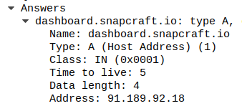
DNS报文：资源部分 – 资源记录格式
DNS报文格式的资源记录格式
DNS资源记录格式
域名：DNS请求的域名
类型：资源记录的类型，与问题部分中的查询类型值相同
类：地址类型，与问题部分中的查询类值相同
生存时间：以秒为单位，表示资源记录的生命周期
取出资源记录后决定保存及使用缓存数据的时间
也表明该资源记录的稳定程度，稳定的信息会被分配一个很大的值
资源数据长度：资源数据的长度
资源数据：表示按查询段要求返回的相关资源记录的数据
域名（NAME）
类型（TYPE）
类（class）
生存时间（TTL）
资源数据长度（RDLENGTH）
资源数据（RDATA）
DNS资源记录抓包示例

Slide 39
DNS报文：资源部分 – 资源记录类型
DNS资源记录的不同类型详解
RR格式：(name, ttl, class, type, value)
type=A
name是主机名
value是IPv4地址
type=CNAME
name是某个规范名称的别名，例如www.cs.vu.nl.是主机名papac022.vu.nl.的别名
value是规范名称
type=NS
name是请求域名
value是管理请求域名的权威名称服务器的主机名
type=MX
name是请求域名
value是与请求域名关联的SMTP邮件服务器的名称

Slide 40
DNS报文：资源部分 – 资源记录类型
DNS资源记录的不同类型详解
RR格式：(name, ttl, class, type, value)
type=SOA
name是请求域名
value是请求域名的DNS区域的权威性信息
type=TXT
name是请求域名
value是某个主机名或域名设置的说明
type=AAAA
name是请求域名
value是请求域名的IPv6地址
type=PTR
name是IP地址
value是与给定 IP 地址关联的域名

Slide 41
资源记录示例
RR格式：(name, ttl, class, type, value)
cs.vu.nl. 86400 IN SOA hostmaster.cs.vu.nl. 2020091500 7200 3600 2419200 7200
cs.vu.nl. 86400 IN TXT “Vrije Universiteit - Mathematics and Computer Science"
cs.vu.nl. 7200 IN MX 10 mx2.surfmailfilter.nl.
cs.vu.nl. 60 IN TXT "Vrije Universiteit - Mathematics and Computer Science"
cs.vu.nl. 86400 IN NS new-ns2.vu.nl.
google.com. 299 IN AAAA 2a00:1450:4017:804::200e
69.174.82.46.in-addr.arpa. 35078 IN PTR p2e52ae45.dip0.t-ipconnect.de.
p2e52ae45.dip0.t-ipconnect.de. 86400 IN A 46.82.174.69
www.cs.vu.nl. 60 IN CNAME papac022.vu.nl.

Slide 42
域名系统高速缓存
域名服务器广泛使用高速缓存，用来存放最近查询过的域名以及从何处获得域名映射信息的记录
为提高DNS查询效率
减轻根域名服务器的负荷和减少Internet上的DNS查询报文数量
缓存数据1：缓存“域名->IP”映射
不久前已有用户查询过域名为y.abc.com的IP地址
本地域名服务器/递归解析器就不必再向根域名服务器重新查询y.abc.com的IP地址
而是直接把高速缓存中存放的上次查询结果（即y.abc.com的IP地址）告诉用户
缓存数据2：缓存顶级域名字服务器信息
假定本地域名服务器的缓存中并没有 y.abc.com 的IP地址，但存放着顶级域名服务器 dns.com 的IP地址，则本地域名服务器就不必向根域名服务器进行查询，而可以直接向 .com 顶级域名服务器发送查询请求报文
主机一般也缓存域名有关信息

Slide 43
缓存项目的时限
域名到IP地址的绑定可能发生变化（但并不会经常改变）
为保持高速缓存中的内容正确，域名服务器应为每项内容设置计时器并处理超时项目
当回答一个查询请求时，在响应中都指明绑定有效存在的时间值
典型的数值是每个项目只存放48小时
增加此时间值可减少网络开销，而减少此时间值可提高域名解析的准确性
当域名服务器已从缓存中删去某项信息后又被请求查询该项信息，就必须重新查询

Slide 44
DNS协议的脆弱性
DNS协议设计之初没有过多考虑安全问题
几乎所有DNS流量都是基于UDP明文传输的
DNS的资源记录未加上任何的认证和加密措施
1. DNS的用户隐私容易被泄漏
2. 多年来，发现了许多威胁DNS系统真实性和完整性的漏洞

Slide 45
DNS敏感数据主要的泄露途径
通信链路窃听：由于DNS的开放性，窃听者可以像窃听其他流量一样监听DNS流量。同时DNS查询并不经过任何的加密手段，因此，任何第三方的机构或个人很容易通过在用户和服务器之间进行搭线窃听，查看到用户所有的DNS查询信息
服务器收集：全球现有超过1000万台域名服务器，每天产生的域名查询信息已经达到了万亿级别，同时由于DNS日志已被广泛应用于各种DNS解析器软件中，因此用户的每条查询信息都可以被服务器记录下来

Slide 46
域名系统隐私: 源IP地址的保密性
源IP地址提供的用户主机的信息，可以看做是用户标识。在一次DNS查询中，不同层面的源IP地址的含义不太一样
在（本地）递归服务器上，源IP地址基本就是用户主机的IP地址
在（二级以上）域名服务器上，源IP地址一般是发出查询请求的服务器的IP地址
客户端
（本地）递归解析器
（二级以上）域名服务器

Slide 47
域名系统隐私: 解析过程的保密性
DNS请求中的查询名(QNAME)字段，提供了用户的操作信息
在域名解析过程中，递归服务器和各层级域名服务器基本都是收到包含QNAME的查询 (例如右图中www.baidu.com)
不同的QNAME包含的敏感信息不一样
一些特定主题网站域名的查询可能会泄露用户的爱好和习惯
根
服务器
2. www.baidu.com
3. com的 IP地址
1. www.baidu.com
递归
解析器
4. www.baidu.com
客户端
顶级域名服务器
8.www.baidu.com的 IP地址
5.baidu.com的 IP地址
6. www.baidu.com
7. www.baidu.com的IP地址
权威域名服务器
域名www.baidu.com的解析过程

Slide 48
DNS认证：DNSSEC安全机制
DNSSEC依靠数字签名保证DNS应答报文的真实性和完整性
包括通过身份验证拒绝DNS数据存在的机制
在DNSSEC的使用中
域名服务器用自己的私有密钥对资源记录(Resource Record, RR)进行签名
解析服务器用域名服务器的公开密钥对收到的应答信息进行验证
如果验证失败，表明这一报文可能是假冒的，或者在传输过程、缓存过程中被篡改了

Slide 49
DNSSEC工作流程
一个支持DNSSEC的解析器向支持DNSSEC并管理test.net域名的权威域名服务器请求域名www.test.net
解析器收到
一个标准的A记录 (IP地址)
一个同名的RRSIG记录，其中包含test.net这个授权域的数字签名
用test.net的私有密钥来签名的
解析服务器验证过程
再次向test.net的域名服务器查询响应的公开密钥，即DNSKEY资源记录
用其中的公钥验证上述记录(关于www.test.net.的RRSIG记录)的真实性与完整性

Slide 50
DNSSEC工作流程
管理.net的域名服务器
1.请求test.net的DS记录
.net DNSKEY (public key of net.)
RRSIG DNSKEY (signature by net.)
.test.net DS (hash of dnskey of test.net)
RRSIG DS net.(signature)
支持DNSSEC的
解析器
2.返回test.net的DS记录和该DS的RRSIG
Trust anchors：{
net. DNSKEY
(public key)
}
管理.test.net的域名服务器
3.请求www.test.net
4.返回www.test.net的A记录和RRSIG
.test.net DNSKEY (public key of test.net.)
RRSIG DNSKEY (signature by test.net.)
.www.test.net A 192.168.1.100
.www.test.net RRSIG A test.net.(signature)
5.请求test.net的DNSKEY记录
6.返回test.net的DNSKEY记录和该DNSKEY的RRSIG记录

Slide 51
目录
域名系统DNS
Internet上的域名
域名服务器
域名解析与DNS协议
电子邮件服务
系统架构
相关协议：SMTP、POP3、IMAP

Slide 52
电子邮件概述
电子邮件（E-mail）是自早期Internet出现以来最广泛的应用，是一种异步通讯媒介
优越性
比纸质信件更快更便宜
使用门槛低
收件人可随时上网到自己邮箱读取邮件
电子邮件不仅可传送文字信息，而且还可附上声音和图像等

Slide 53
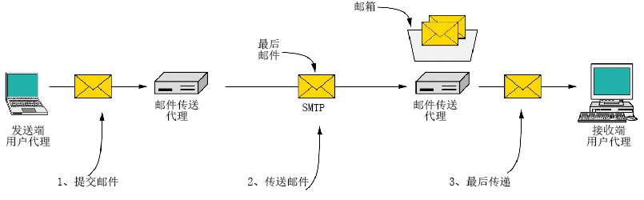
电子邮件系统体系结构
用户代理（user agent）——邮件客户端
传送代理（message transfer agent）——邮件服务器
简单邮件传输协议SMTP（Simple Mail Transfer Protocol）——邮件服务器之间传递邮件使用的协议
电子邮件系统采用客户/服务器工作模式
电子邮件系统的构成

Slide 54
电子邮件系统体系结构
用户代理（邮件客户端）
编辑和发送邮件
接收、读取和管理邮件
管理地址簿
无统一标准
传输代理（邮件服务器）
邮箱：保存用户收到的邮件
邮件输出队列：存储等待发送的邮件
运行电子邮件协议
SMTP协议
smtp客户: 发送邮件端
smtp服务器: 接收邮件端
邮箱是邮件服务器中的一块内存区域，其标识即为电子邮件地址（邮箱名）
电子邮件地址是一个字符串，用于指定邮件接收者
local-part@domain-name
domain-name: 域名
local-part: 域名中的邮箱名
例：aaa@hotmail.com、david@eyou.com
54

Slide 55
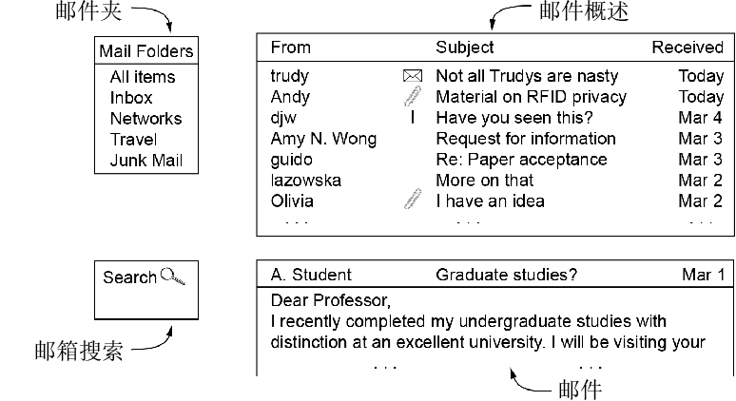
用户代理
用户代理是一个程序，用户通过它和电子邮件系统交互
让用户能够阅读和发送电子邮件（email message）
与邮件服务器交互，接收、发送电子邮件
常用的用户代理
Outlook,
Thunderbird,
iPhone mail client
Web客户端
用户代理接口的典型元素

Slide 56
传输代理
邮件传输代理将邮件从发件人中继给收件人
邮件传输采用的协议是SMTP
SMTP利用TCP可靠地从客户向服务器传递邮件，使用端口25
直接投递: 发送端直接到接收端
SMTP的3个阶段：连接建立、邮件传送、连接关闭
命令/响应
命令: ASCII字符串
响应: 状态码+短语
SMTP是一个简单的ASCII协议，邮件必须为7位ASCII

Slide 57
目录
域名系统DNS
Internet上的域名
域名服务器
域名解析与DNS协议
电子邮件服务
系统架构
相关协议：SMTP、POP3、IMAP

Slide 58



场景: Alice发送邮件给Bob
Alice使用用户代理撰写发送给 Bob@someschool.edu的邮件
Alice的用户代理发送邮件到她的邮件服务器；邮件存放在邮件队列
SMTP客户端建立与SMTP邮件服务器的TCP连接
SMTP客户端通过TCP连接发送Alice的邮件
Bob的邮件服务器把邮件存放在Bob的邮箱
Bob调用他的用户代理来读取邮件
用户
代理
传送
代理
用户
代理
1
传送
代理
SMTP
SMTP
2
3
6
4
POP3、
IMAP或Webmail
Alice的邮件服务器
5
Bob的邮件服务器

Slide 59
SMTP发送邮件会话实例
客户端发送的行用”C:”标识，服务发送的行用”S:”标识
来自客户的第一条命令HELO
RCPT命令可以将一个邮件发送给多个收件人，此处只有一个收件人，只使用一个RCPT命令
S: 220 hamburger.edu
C: HELO crepes.fr
S: 250 Hello crepes.fr, pleased to meet you
C: MAIL FROM: <alice@xyz.com>
S: 250 alice@crepes.fr... Sender ok
C: RCPT TO: <bob@someschool.edu>
S: 250 bob@someschool.edu ... Recipient ok
C: DATA
S: 354 Enter mail, end with "." on a line by itself
C: Do you like ketchup?
C: How about pickles?
C: .
S: 250 Message accepted for delivery
C: QUIT
S: 221 hamburger.edu closing connection
alice@xyz.com给bob@someschool.edu发送一个邮件

Slide 60
SMTP 命令（参考）
HELO <SP> <domain> <CRLF>
MAIL <SP> FROM:<reverse-path> <CRLF>
RCPT <SP> TO:<forward-path> <CRLF>
DATA <CRLF>
RSET <CRLF>
SEND <SP> FROM:<reverse-path> <CRLF>
SOML <SP> FROM:<reverse-path> <CRLF>
SAML <SP> FROM:<reverse-path> <CRLF>
VRFY <SP> <string> <CRLF>
EXPN <SP> <string> <CRLF>
HELP [<SP> <string>] <CRLF>
NOOP <CRLF> QUIT <CRLF>
TURN <CRLF>

Slide 61
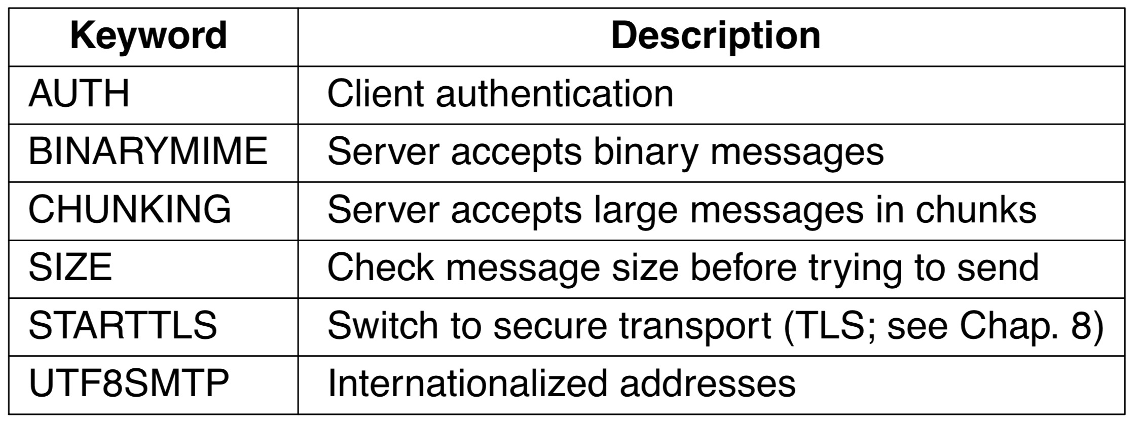
扩展的SMTP
SMTP的不足
不包括认证
传输ASCII而不是二进制数据
邮件以明文形式出现
FROM命令可以给出任何发件人地址
需要Base64 MIME编码方案，效率低下
无加密功能用于防止隐私窥探
某些SMTP扩展功能

Slide 62
邮件格式
SMTP定义了如何传输邮件，但邮件本身也需遵循特定格式
SMTP类似HTTP，定义如何传输邮件
邮件格式类似HTML，定义如何描述邮件
首部（header）必须含有一个From:首部行和一个To:首部行，还可以包含 Subject: 等其他可选的首部行
消息体（body）指邮件正文
首部 (header)
空行
主体 (body)
邮件基本格式

Slide 63
邮件格式
RFC 5322—Internet邮件格式
基本ASCII电子邮件使用RFC 5322
最新修订的Internet邮件格式，其前身是RFC 822
MIME(Multipurpose Internet Mail Extensions)—多用途Internet邮件扩展
基本格式的多媒体扩展
可传输多媒体消息和二进制文件

Slide 64
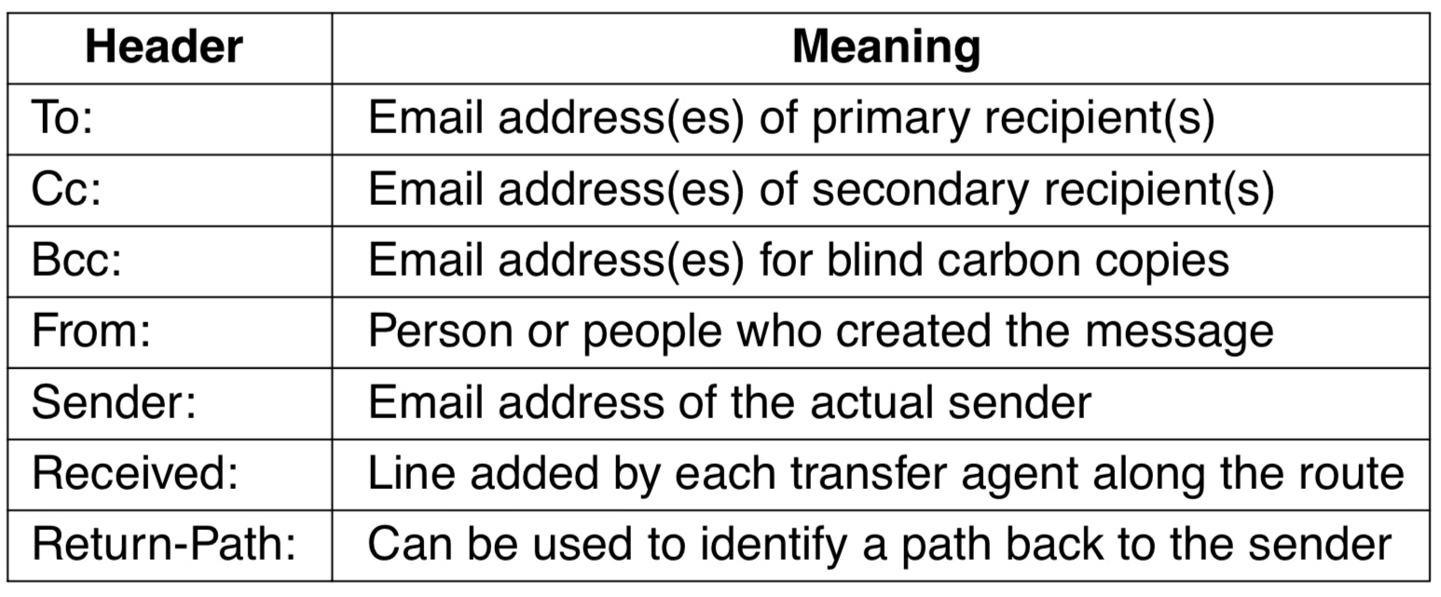
RFC 5322
RFC 5322与邮件传输相关的头字段
RFC 5322与邮件传输相关的头字段

Slide 65
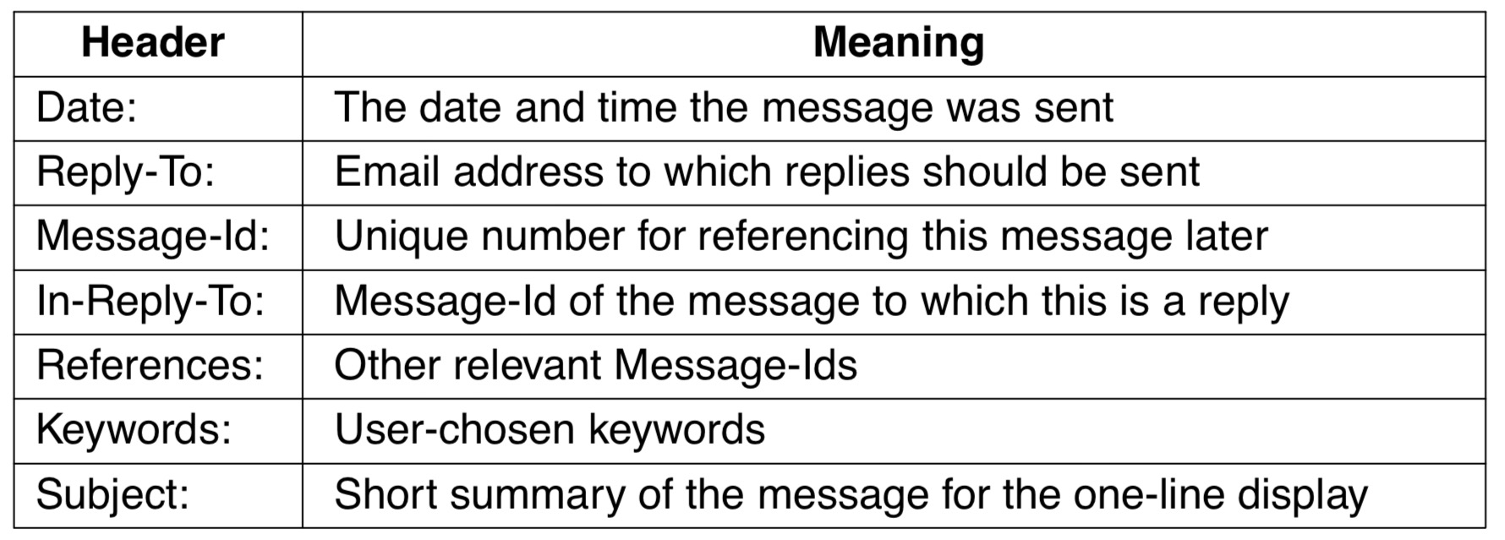
RFC 5322
RFC 5322邮件头使用的某些字段
RFC 5322邮件头使用的某些字段

Slide 66
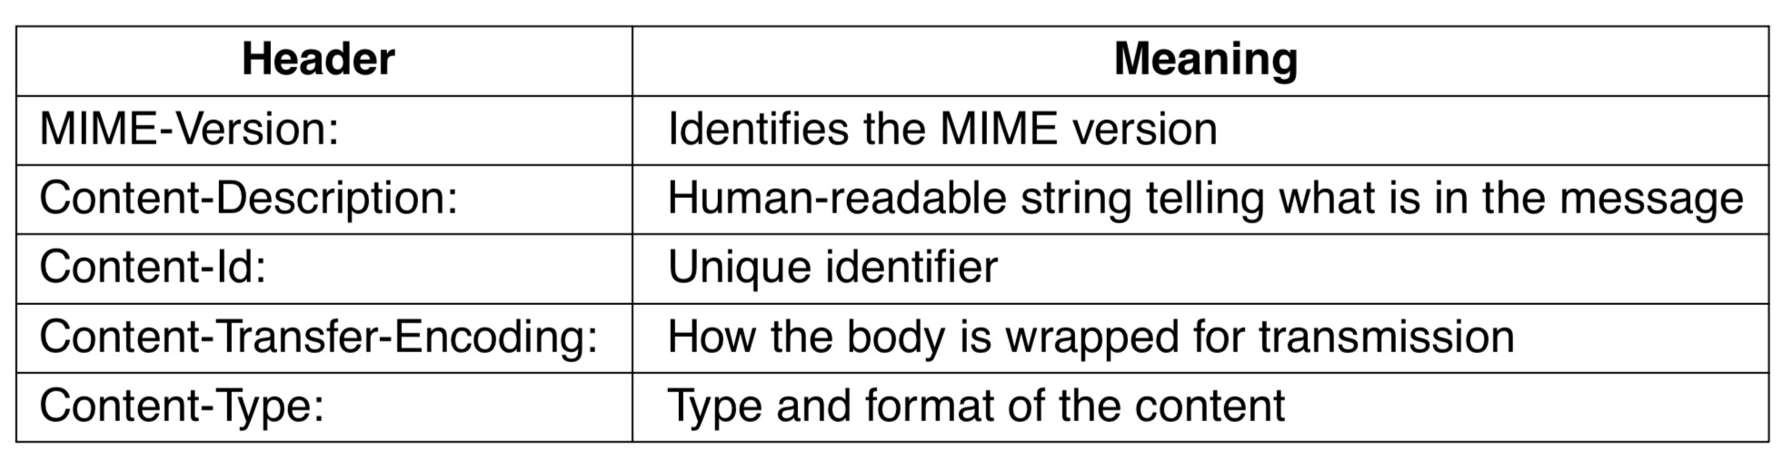
MIME
MIME沿用了RFC 822格式，但是加入了消息体结构，定义了非ASCII消息编码规则
MIME类型的消息可以使用现有的邮件程序和协议进行传送，但是需要用户代理能够解释MIME格式
MIME增加的消息头部

Slide 67
MIME
MIME编码方案
编码方法 | 说明
7bit | 7 位 ASCII 编码，每行不能超过 1000 个字符（包括回车和换行）。 缺省编码方法。
8bit | 8 位非 ASCII 编码，每行不能超过 1000 个字节（包括回车和换行）。
Binary | 8 位非 ASCII 编码，任意长度的字节串。
Base64 | 将任意长度的字节串转换为用 7 位 ASCII 编码表示的字符串。可用于二进制和非文本数据的编码。
Quoted-printable | 将任意长度的字节串转换为 ASCII 编码表示的字符串。可用于二进制和非文本数据的编码。

Slide 68
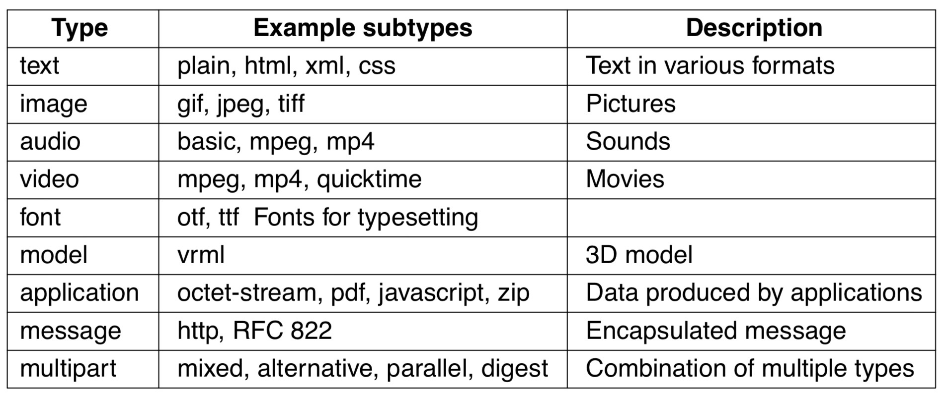
MIME
MIME内容类型和示例子类型

Slide 69
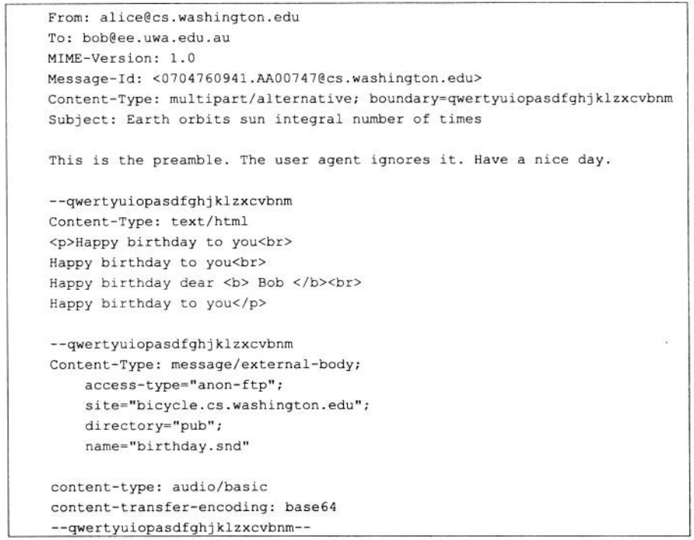
MIME
例：由HTML和音频多个部分组成的邮件

Slide 70
最后传递
邮件已经到达Bob的邮箱，接下来的工作就是将邮件的一个副本传送到Bob的用户代理以便显示
最终交付（邮件访问）协议: 从邮件服务器的邮箱中获取邮件
POP3：Post Office Protocol-Version 3，第三版邮局协议
IMAP：Internet Message Access Protocol，Internet邮件访问协议
Webmail（HTTP）：基于Web的电子邮件
用户
代理
传输
代理
用户
代理
传输
代理
SMTP
SMTP
POP3、
IMAP或Webmail
Alice的邮件服务器
Bob的邮件服务器

Slide 71
最后传递
为什么不能使用SMTP获取邮件？
接收方的用户代理不能使用 SMTP 从传输代理获取邮件，因为取邮件是一个拉操作
而 SMTP 是一个推协议，需要推送目标在线
通过引入最终交付（邮件访问）协议来解决这个问题。
推
拉
用户
代理
传输
代理
用户
代理
传输
代理
SMTP
SMTP
POP3、
IMAP或Webmail
Alice的邮件服务器
Bob的邮件服务器

Slide 72
POP3协议
POP3由RFC1939定义，是一个非常简单的最终交付协议
当用户代理打开一个到端口110上的TCP连接后，客户/服务器开始工作
POP3的三个阶段：
认证(Authorization)：处理用户登录的过程
事务处理(Trnsactions)：用户收取电子邮件，并将邮件标记为删除
更新(Update)：将标为删除的电子邮件删除
POP3使用客户/服务器工作方式，在接收邮件的用户PC机中必须运行POP客户程序，而在用户所连接的ISP的邮件服务器中则运行POP服务器程序

Slide 73
POP3的三个阶段
认证阶段
客户命令:
user: 用户名
pass: 密码
服务器响应
+OK
-ERR
S: +OK POP3 server ready
C: user bob
S: +OK
C: pass hungry
S: +OK user successfully logged on

Slide 74
POP3的三个阶段
C: list
S: 1 498
S: 2 912
S: .
C: retr 1
S: <message 1 contents>
S: .
C: dele 1
C: retr 2
S: <message 1 contents>
S: .
C: dele 2
C: quit
S: +OK POP3 server signing off
事务处理阶段
list: 邮件列表
retr: 通过邮件号获取邮件
dele: 删除
更新阶段
quit

Slide 75
POP3 命令与响应
可选的POP3命令
APOP name digest
TOP msg n
UIDL [msg]
POP3命令响应
+OK
-ERR
POP3最小命令集
USER name
PASS string
QUIT
STAT
LIST [msg]
RETR msg
DELE msg
NOOP
RSET
QUIT

Slide 76
IMAP
IMAP—Internet邮件访问协议[RFC 2060]
用于最终交付的主要协议
IMAP是较早使用的最终交付协议—POP3(邮局协议，版本3)的改进版
邮件服务器运行侦听端口143的IMAP服务器
用户代理运行一个IMAP客户端
客户端连接到服务器并开始发出命令

Slide 77
IMAP特性
IMAP允许用户在不同的地方使用不同的计算机随时上网阅读和处理自己的邮件
IMAP服务器把每个邮件与一个文件夹联系起来，
当邮件第一次到达服务器时，它与收件人的INBOX文件夹相关联
收件人能够把邮件移到一个新的、用户创建的文件夹中，阅读邮件，删除邮件等
IMAP还为用户提供了在远程文件夹中查询邮件的命令，按指定条件去查询匹配的邮件
与POP3不同，IMAP服务器维护了用户状态信息
例如，文件夹的名字以及哪些邮件与哪些文件夹相关联

Slide 78
IMAP特性
IMAP具有允许用户代理获取邮件某些部分的命令
例如，一个用户代理可以只读取一个邮件的首部，或只是一个多部分MIME邮件的一部分
用户代理和其邮件服务器之间使用低带宽连接（如一个低速调制解调器链路）的时候，用户可能并不想取回邮箱中的所有邮件，其要避免可能包含如音频或视频片断的大邮件
IMAP的缺点是如果用户没有将邮件复制到自己的PC上，则邮件一直是存放在IMAP服务器上。因此用户需要经常与IMAP服务器建立连接

Slide 79
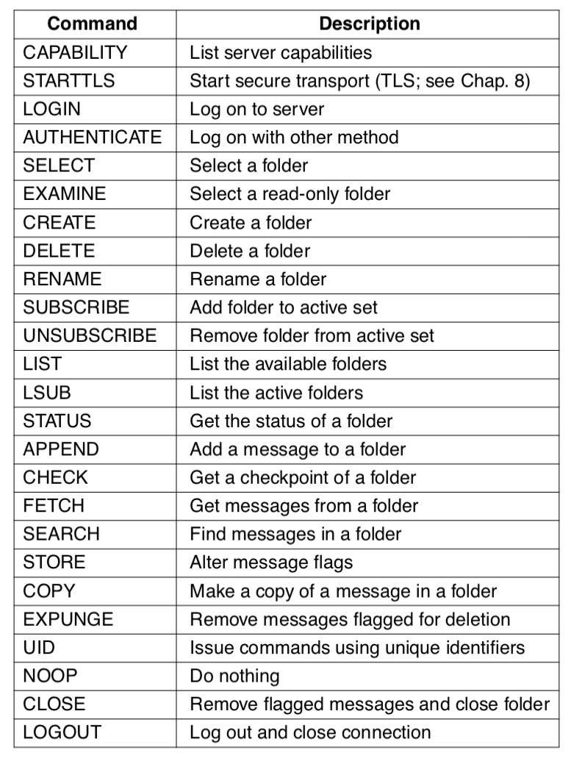
IMAPv4命令

Slide 80
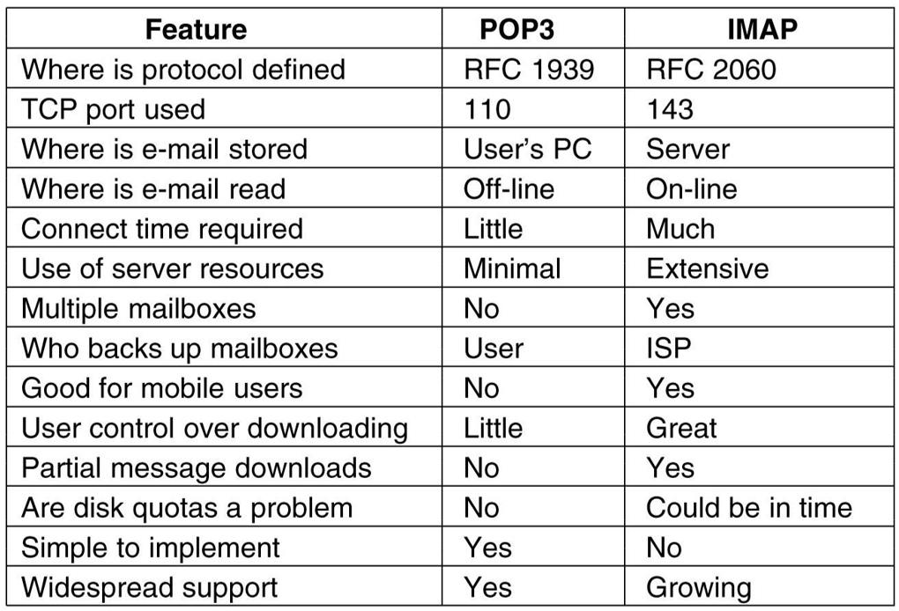
POP3 vs IMAPv4

Slide 81
Webmail
Webmail——基于Web的电子邮件
提供电子邮件服务的IMAP和SMTP替代方案
使用Web作为界面，用户代理就是普通的浏览器
用户及其远程邮箱之间的通信通过HTTP进行
用户
代理
传输
代理
用户
代理
传输
代理
HTTP
SMTP
HTTP
Alice的邮件服务器
Bob的邮件服务器

Slide 82
小结
域名系统DNS
DNS服务
域名服务器
域名解析与DNS协议
电子邮件服务
系统架构
相关协议：SMTP、POP3、IMAP
阅读：教材2.3，2.4

